Slide 1


Әл-Фараби атындағы Қазақ ұлттық университеті
Биофизика, биомедицина және нейроғылым кафедрасы
Дәріс тақырыбы: Нейрофизиологияның даму тарихы
Дәріскер: профессор Атанбаева Г.К..

Slide 2
Дәрістің жоспары:
КІРІСПЕ
НЕГІЗГІ БӨЛІМ
Нейрофизиологияның салалары
Нейрофизиологияның даму тарихы
Зерттеу әдістері
ҚОРЫТЫНДЫ

Slide 3
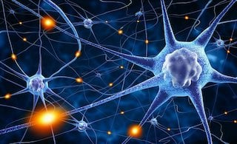
01
Нейрофизиология - қалыпты және патология кезіндегі жүйке жүйесінің құрылымын, қызметін және дамуын зерттеуге бағытталған биологиялық зерттеулермен байланысты пән.
目录
Ұлпа деңгейіндегі іргелі нейробиология нейрондарды, глиалды жасушаларды және жасушадан тыс матрицаны зерттеуді қамтиды. Нейрондар - ақпаратты өңдеуге қатысатын жүйке жүйесінің жасушалары.
CONTENTS

Slide 4
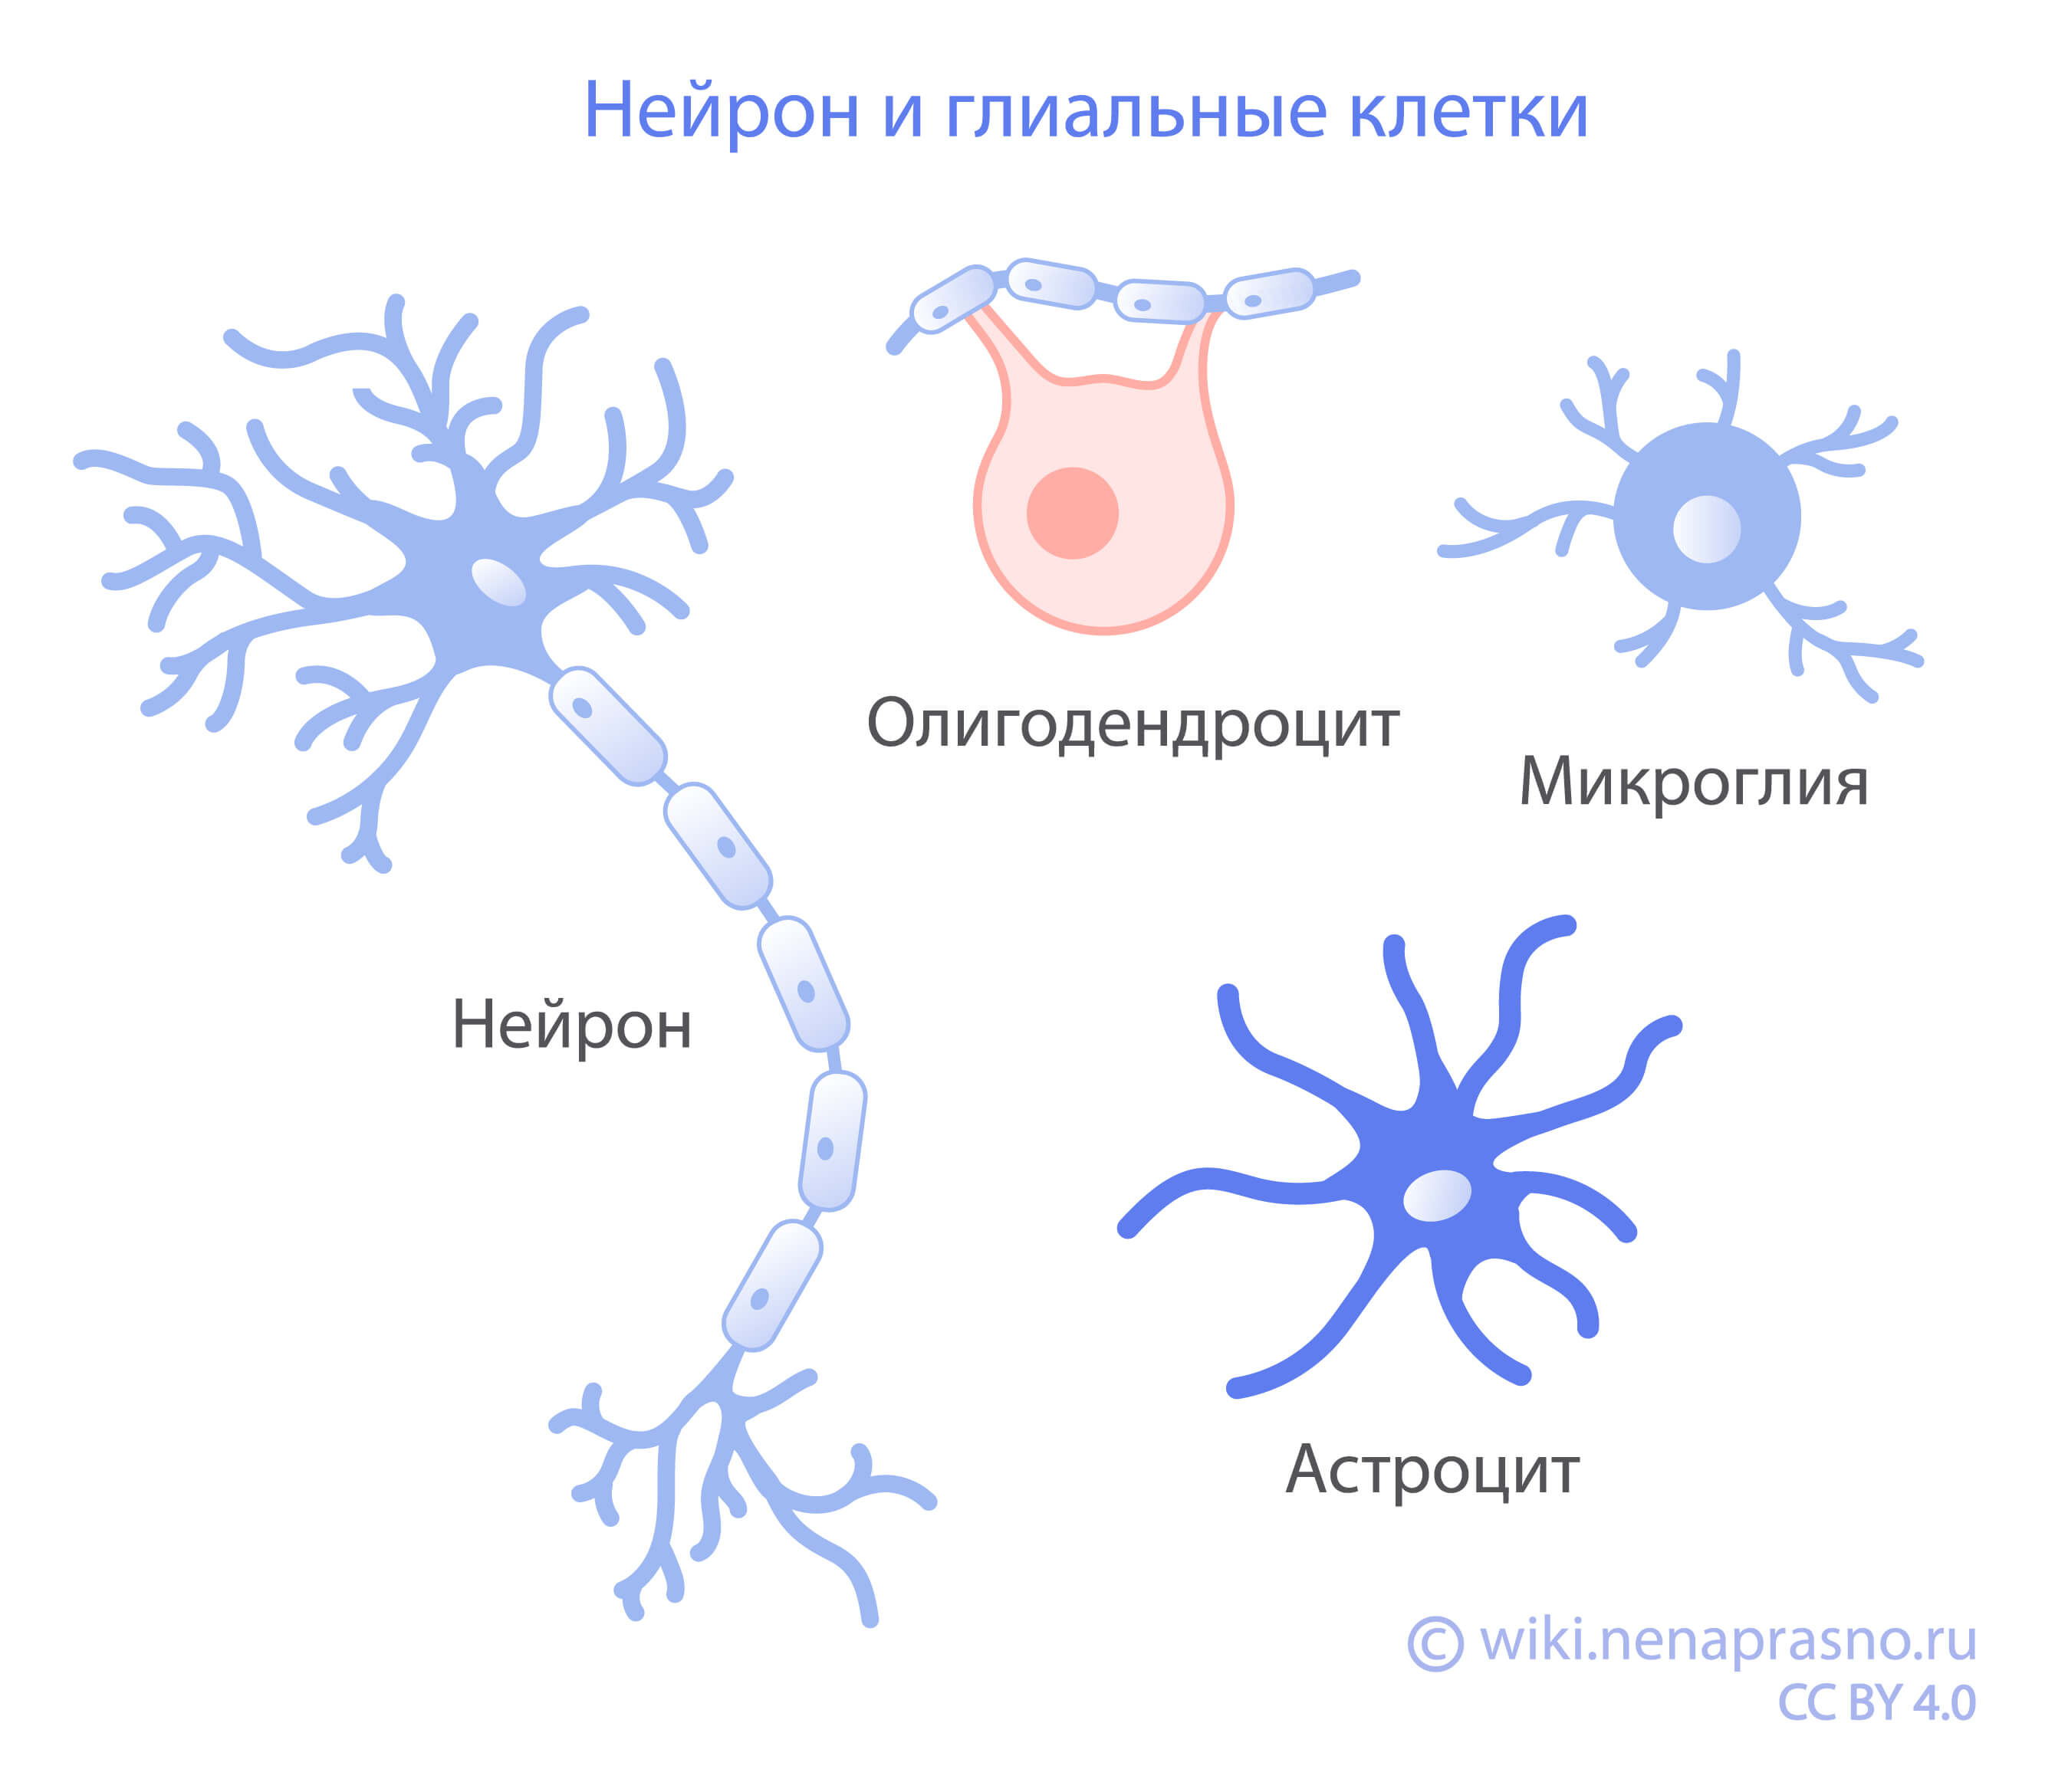
02
Глия
Глиалды жасушалар немесе глия - қорғаныс және иммундық функцияларды қамтамасыз ететін жүйке ұлпасының көмекші жасушалары.
Глия мыналардан тұрады:
астроциттер,
олигодендроциттер,
эпендима жасушалары,
микроглия.
  添加相关标题文字
  添加相关标题文字

Slide 5
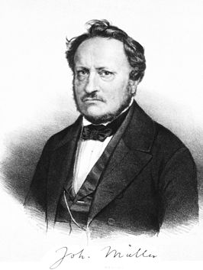
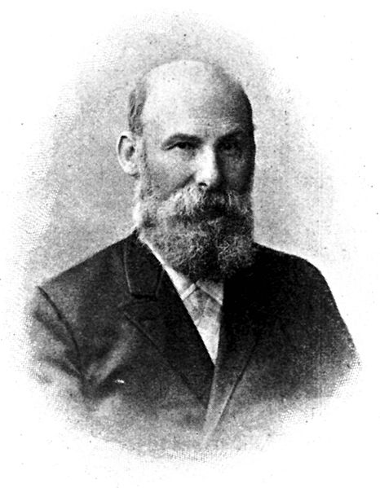
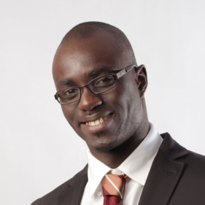
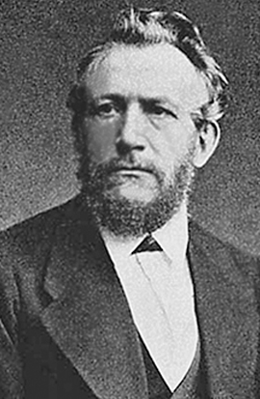
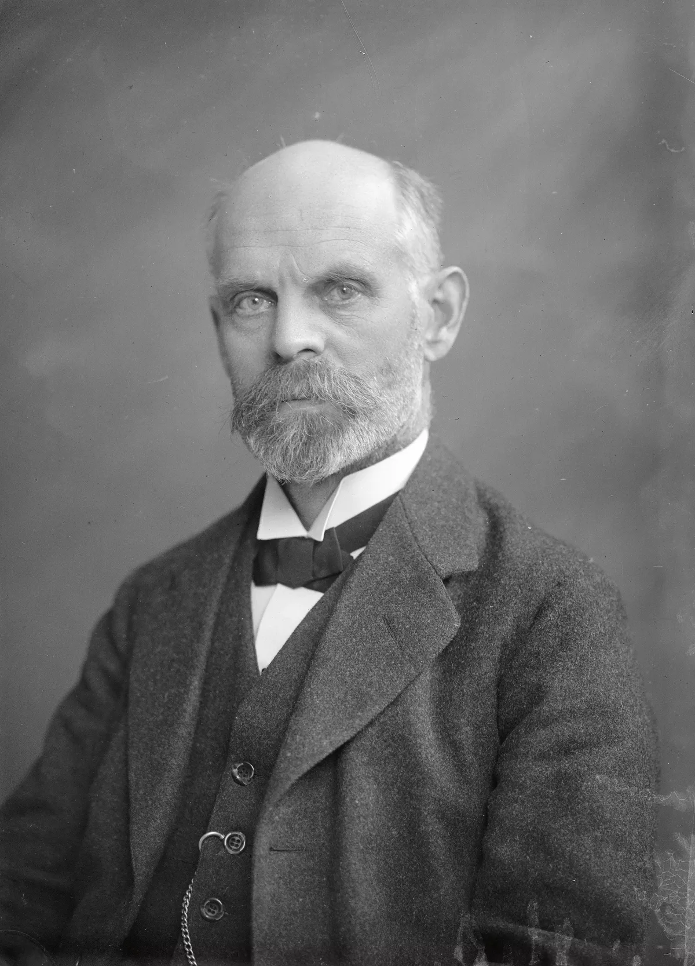
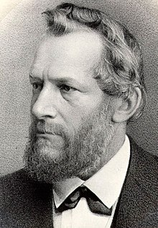
Нейрофизиологияның даму тарихы
Нейрофизиологияның ғылым ретінде дамуының қазіргі заманғы тарихы 19-20 ғасырлар тоғысындағы жаңалықтар тізбегінен басталды:
“
1. 19 ғасырдың 1-жартысында Мюллер неміс физиологиясы мектебінде құрылған өкілдері мен жақтастары (Г. фон Гельмгольц, К. Людвиг, Л. Герман, Э. Дюбуа-Реймонд, Дж. Бернштейн, Ч. Бернар және т.б.) жүйке талшықтары арқылы берілетін сигналдардың электрлік сипатын дәлелдей алды.
“
2. 1902 жылы Ю. Бернштейн жүйке ұлпасының қозуын сипаттайтын мембраналық теорияны ұсынды, мұнда калий иондары шешуші рөл атқарды.
“
4. C. Бернард пен Э.Дюбуа-Реймонд ми сигналдары химиялық заттар арқылы беріледі деп ұсынды.
“
3. Оның замандасы Э.Овертон сол жылы натрийдің жүйкедегі қозуды тудыру үшін қажет екенін анықтады. Бірақ замандастары Овертонның жұмысын бағаламады.

Slide 6
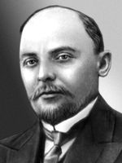
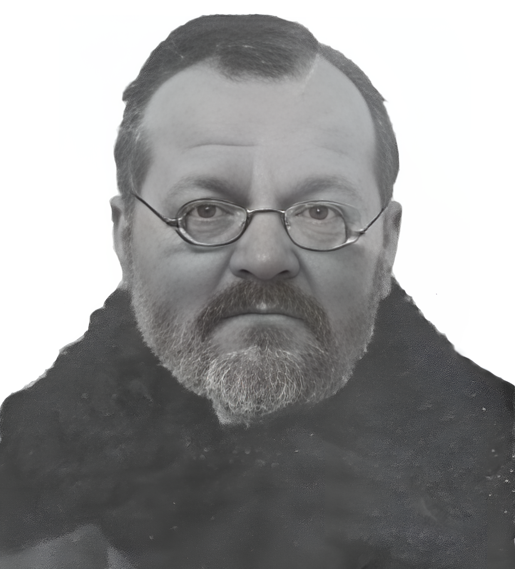
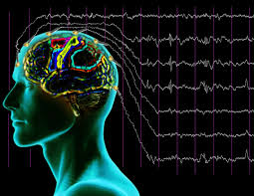
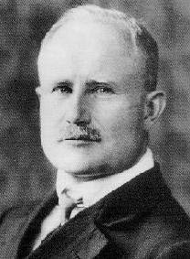
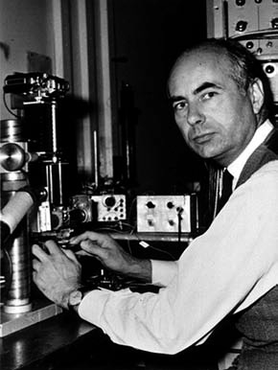
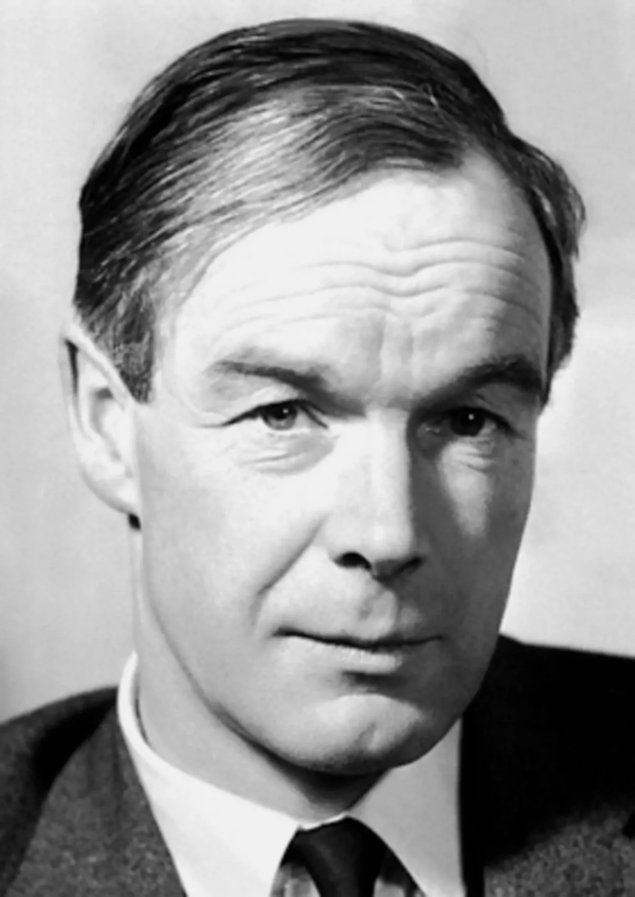
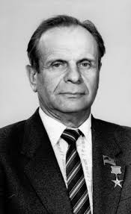
Нейрофизиологияның даму тарихы
5
Орыс ғалымы В.Ю.Чаговец Бернштейннің мембраналық теориясын жариялаудан сәл ертерек, 1896 жылы биоэлектрлік құбылыстардың пайда болуы туралы өзінің иондық теориясын ұсынды. Ол сонымен қатар электр тогының тітіркендіргіш физика-химиялық әсері бар екенін тәжірибе жүзінде растады.
6
Электроэнцефалографияның бастамашысы болып В.В.Правдич-Неминский тұрды, 1913 жылы иттің бас сүйегінің беткі бөлігінен оның миының электрлік белсенділігін алғаш рет жазып алған. Ал адамның электроэнцефалограммасын алғаш рет 1928 жылы австриялық психиатр Г.Бергер жазып алған.
7
Э.Хаксли, А.Ходжкин және К.Коулдың зерттеулерінде жасушалық және молекулалық деңгейде нейрондық қозғыштық механизмдері ашылды. Біріншісі, 1939 жылы алып кальмар аксондарының мембранасы қозған кезде оның иондық өткізгіштігі қалай өзгеретінін өлшей алды.
60-жылдары Украина Ғылым академиясының физиология институтында П.Костюктың жетекшілігімен иондық токтар алғаш рет омыртқалы және омыртқасыз жануарлардың нейрондық мембраналарында қозу сәтінде тіркелді.
8
Содан кейін нейрофизиологияның даму тарихы жасушаішілік сигнализация процесіне қатысатын көптеген компоненттердің ашылуымен толықтырылды: фосфатаза; киназалар; екіншілік хабаршылардың синтезіне қатысатын ферменттер; көптеген G-белоктары және т.б.

Slide 7
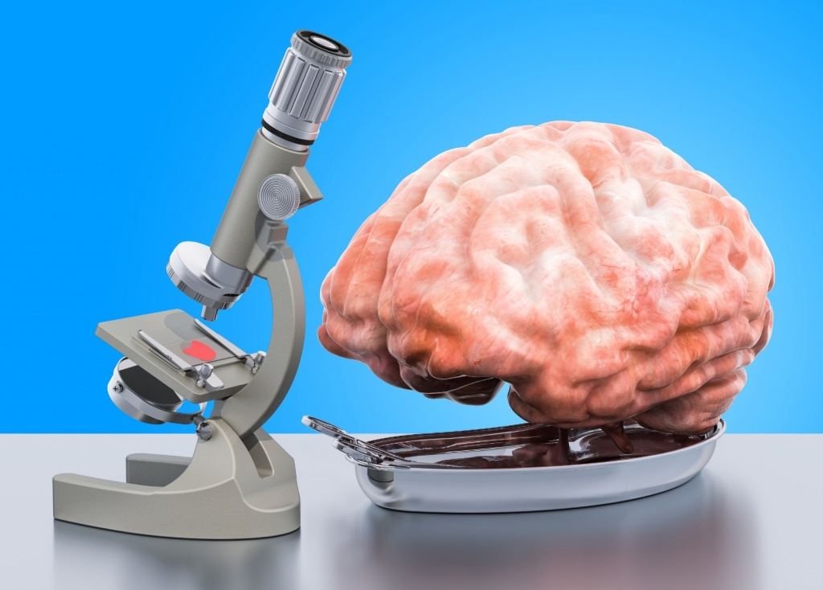
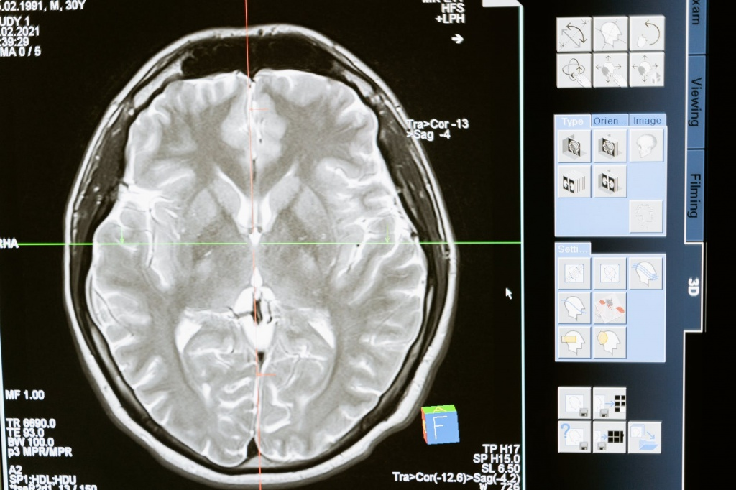
Нейрофизиологиялық зерттеу әдістері
Нейрофизиологиялық зерттеу әдістері – орталық жүйке жүйесінің қызметін және мидың функционалдық күйлерін зерттеу әдістері. Орталық жүйке жүйесінің қызметтері жалпы физиологияға арналған классикалық әдістер мен арнайы әдістерді қолдану арқылы зерттеледі.
Тітіркендіру әдісі
Вегетативті жүйке жүйесінің күйін бағалау әдістері
请替换文字内容
Please replace text, click add relevant headline, modify the text content, also can copy your content to this directly.。
Экстирпация әдісі
Мидың қозғалыс жүйелерінің күйін бағалау әдістері
Ми құрылымдарының электрлік белсенділігін тіркеу әдістері
Please replace text, click add relevant headline, modify the text content, also can copy your content to this directly.。
Мидың сенсорлық жүйелерінің күйін бағалау әдістері
Жұлын мен мидың рефлекторлық белсенділігін зерттеу әдістері
Жоғарғы жүйке жүйесін зерттеу әдісі
Ми құрылымдарының электрлік белсенділігін тіркеу әдістері

